Slide 1
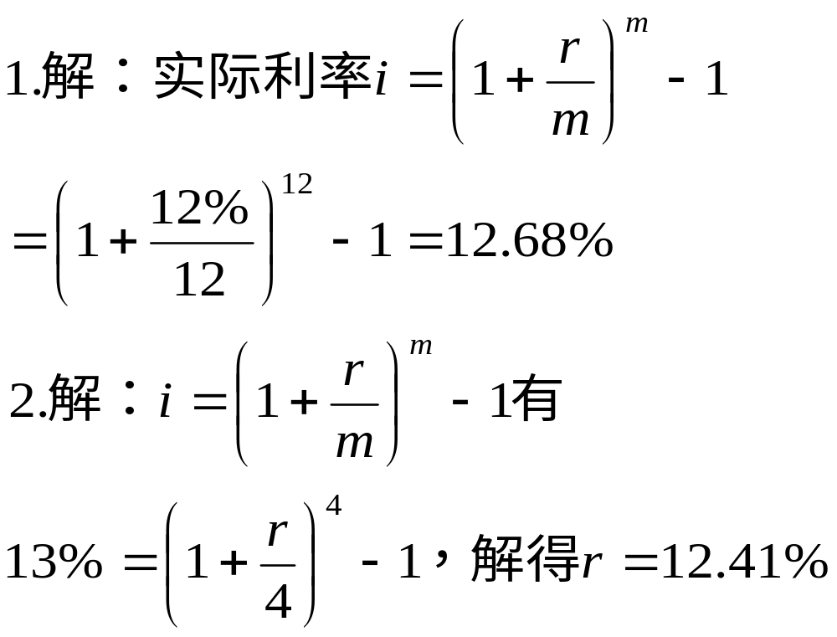

Slide 2
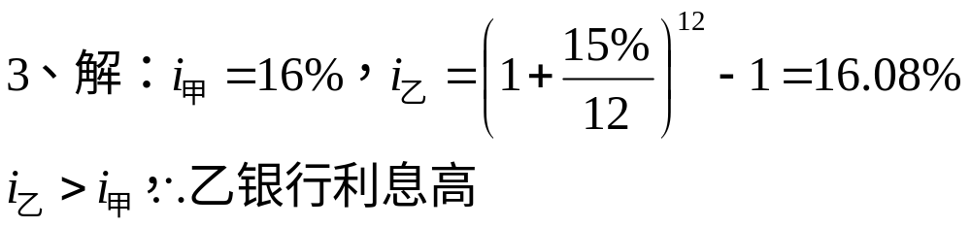
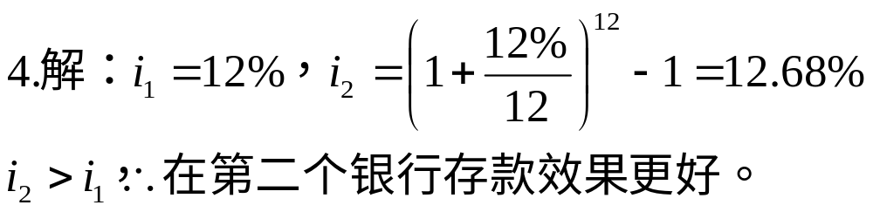

Slide 3
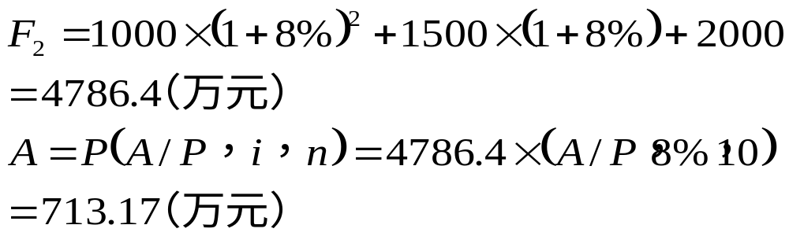
6.解：画现金流图如下：
A
0
1
2
3
12
年
1000
1500
2000

Slide 4
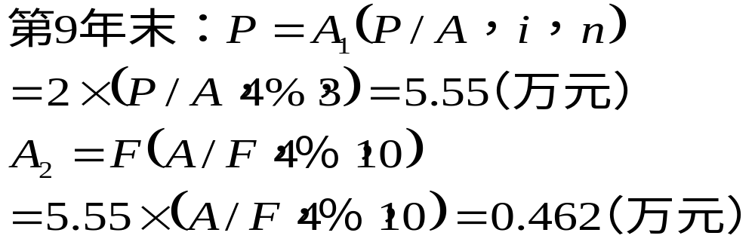
7、解：画现金流图如下：
2
0
9
10
12
年
A

Slide 5
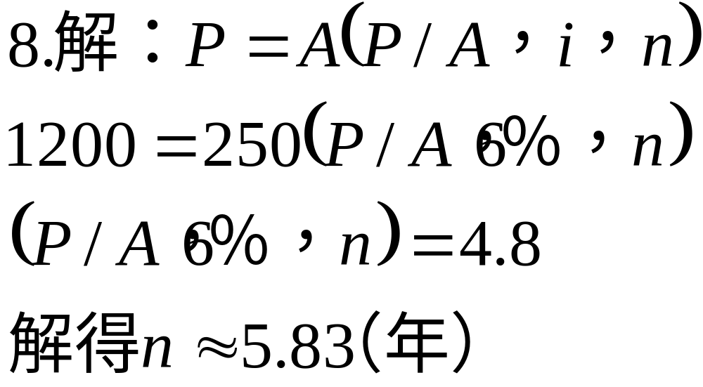

Slide 6
